Slide 1
Муниципальное бюджетное дошкольное образовательное учреждение Муниципального образования город Ирбит «Детский сад №19» Городской округ «город Ирбит» «Дидактические игры для развития пространственной ориентации дошкольников с использованием программируемого мини-робота Bee-bot «Умная пчела» Подготовили воспитатели: Зырянова Е.Е.; Садовникова О.Г.

Slide 2
Дидактическая игра «Найди домашнее животное» Цель: Закрепление знаний детей о животных, умение различать и находить нужного животного.

Slide 3
Дидактический материал : Игровой коврик «ферма», карточки с домашними животными (как на коврике), мини-робот Bee-bot.

Slide 4
Ход игры:
Игра для детей от 3х лет. В игру могут играть 3-5 человек. Игрокам раздают игровые карточки. Ведущий вытаскивает из специального непрозрачного мешочка маленькую карточку, игрок или ведущий называет животного. Ребёнок с помощью мини-робота должен проложить маршрут к животному, которое указано в его карточке.
Для детей от 5 лет игру можно усложнить. Назвать одним словом животных, изображённых на одном игровом поле.

Slide 5
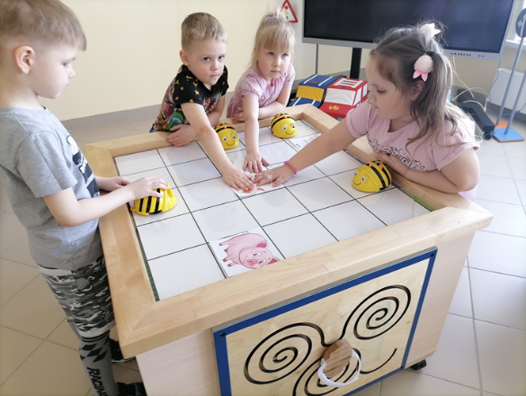

Slide 6
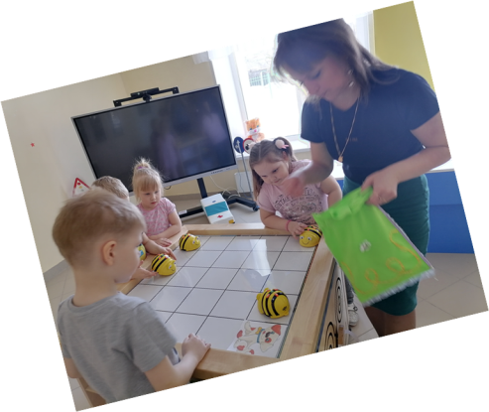
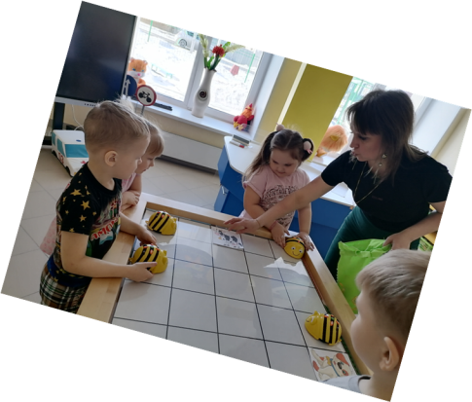

Slide 7
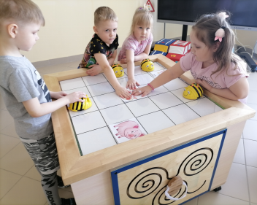
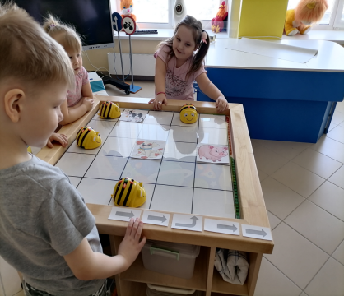
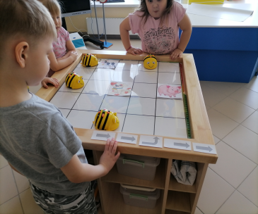
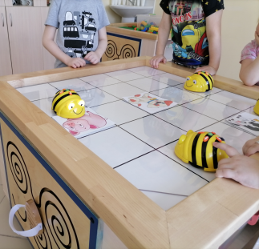

Slide 8
Дидактическая игра «Чей хвост» Цель: Развитие внимания, логики, памяти, мелкой моторики.

Slide 9
Дидактический материал: Карточки с изображением хвостов домашних животных, Игровой коврик «ферма», мини-робот Bee-bot.

Slide 10
Ход игры:
Ребёнку дается задание. Подобрать хвост для каждого животного и проложить маршрут до нужного животного. Назвать у какого животного, какой хвост (длинный, короткий, пушистый, толстый, маленький, большой и т.д.).

Slide 11
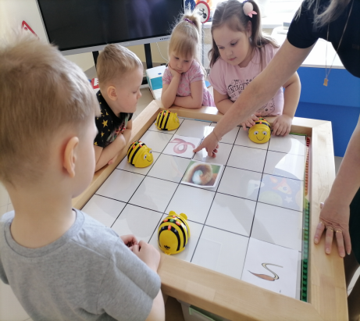

Slide 12
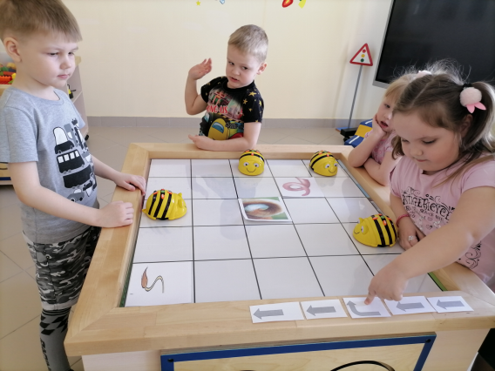

Slide 13
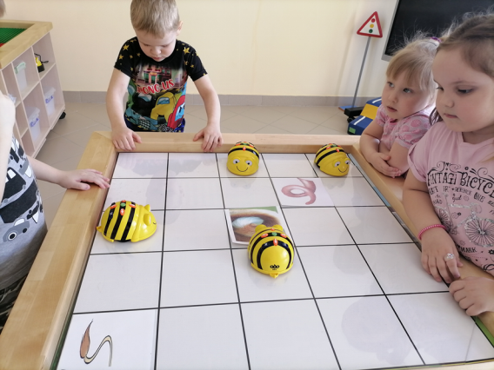

Slide 14
Дидактическая игра «Чей малыш» Цель: Развитие наблюдательности, внимания и аналитических способностей.

Slide 15
Дидактический материал:
Карточки с изображением детёнышей животных, игровой коврик «ферма», мини-робот Bee-bot

Slide 16
Ход игры:
Ребятам предстоит помочь мамам разыскать своих малышей. Также при игре можно закрепить понятие у малышей большой и маленький, домашние животные. В игре могут участвовать от одного до четырех человек.

